Slide 1
KARABÜK ÜNİVERSİTESİ
Öğrenci İşleri Daire Başkanlığı

Slide 2
Öğrenci Numarası
1905250001
- Giriş Yılı
- Öğrenim Tipi (0:Önlisans, 1:Lisans, 2:Y.Lisans, 3:Doktora)
- Birim Kodu (Fakülte/Yüksekokul/Meslek Yüksekokulu/Enstitü)
- Program Kodu
- Sıra No

Slide 3
Öğrenci Bilgi Sistemi

Slide 4
Öğrenci Bilgi Sistemi

Slide 5
İlk defa giriş yapanlar için :
Kullanıcı adı: öğrenci numaranız
Şifre : TC Kimlik Numaranızın ilk 5 hanesidir.

Slide 6
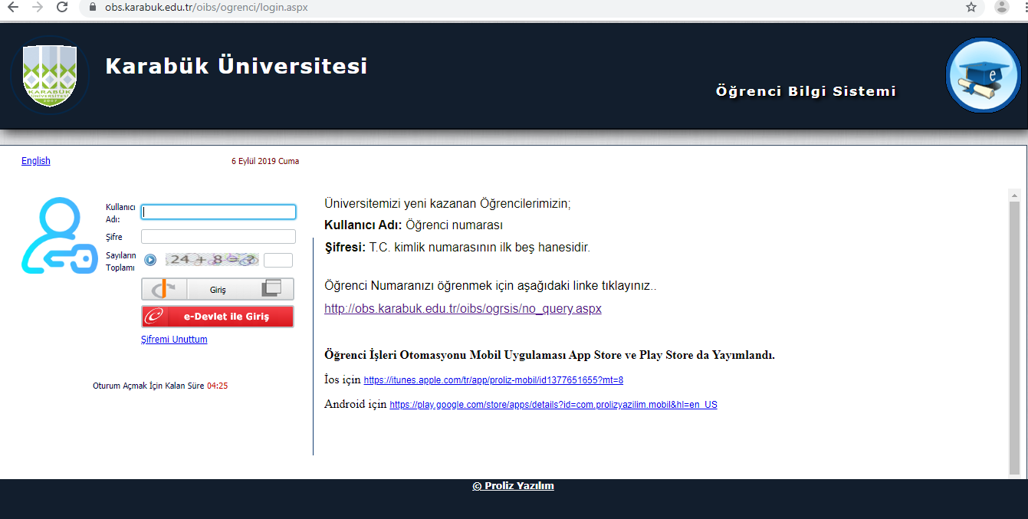
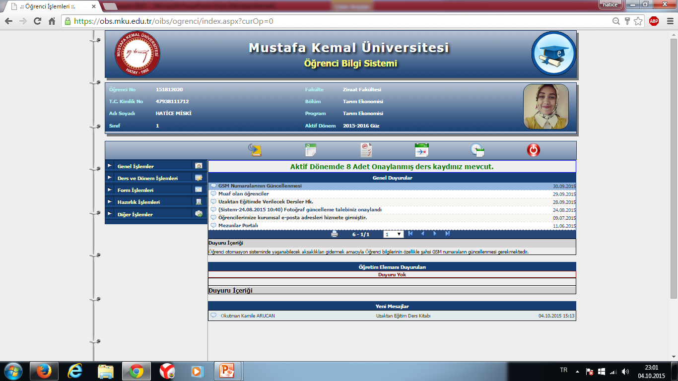

Giriş Yöntem I
Giriş Yöntem II
Bir an evvel sisteme girin, deneyin, keşfedin !!!!!!
Yanlışlıkla sabit bilgilerde hiçbir şey değiştirmezsiniz.

Slide 7
Belge Talepleri
Öğrenci bilgi sistemi üzerinden e-imzalı olarak alınabilen belgeler;
- Öğrenci Belgesi (Türkçe/İngilizce)
- Transkript (Türkçe/İngilizce)
- Hazırlık Durum Belgesi
- Yatay Geçiş Durum Belgesi
- Disiplin Durum Belgesi
- Kayıt Dondurma Belgesi

Slide 8
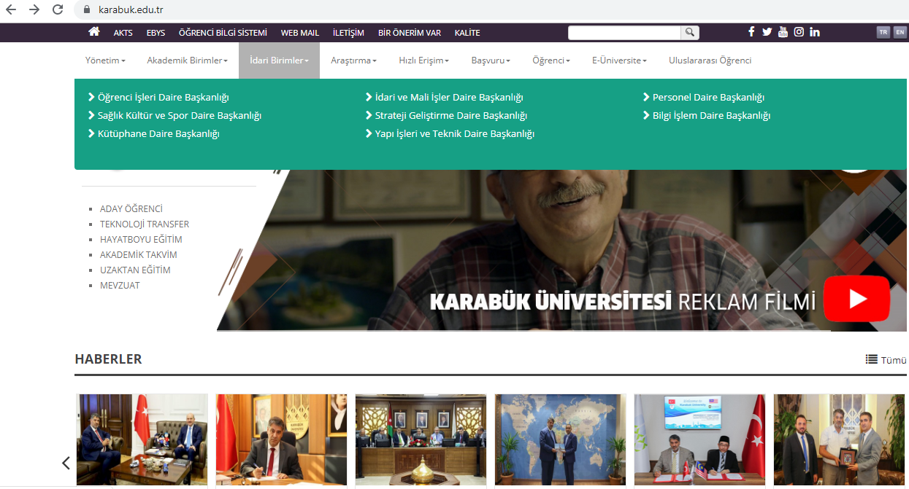

Slide 9
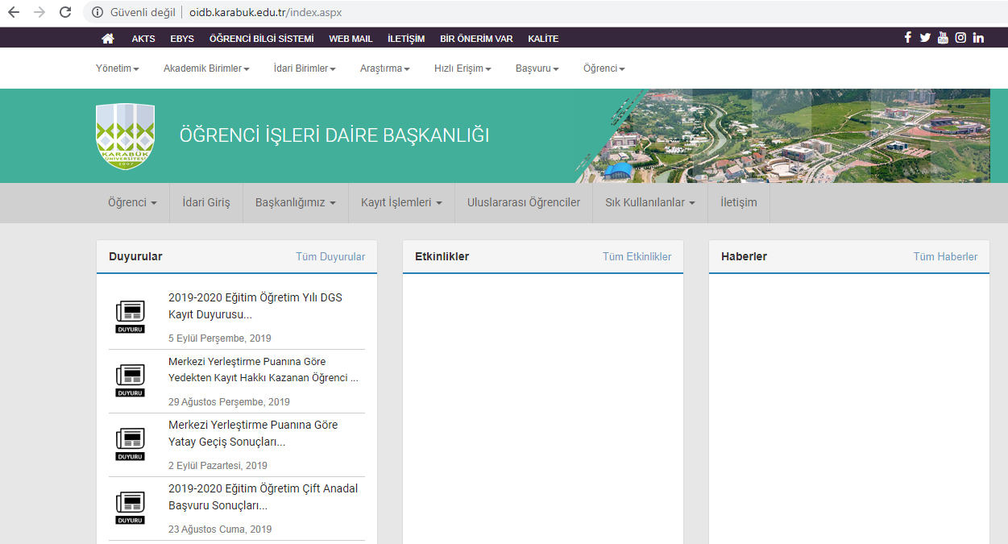
Öğrenci işleri ile ilgili duyuruları buradan takip edebilirsiniz.

Slide 10
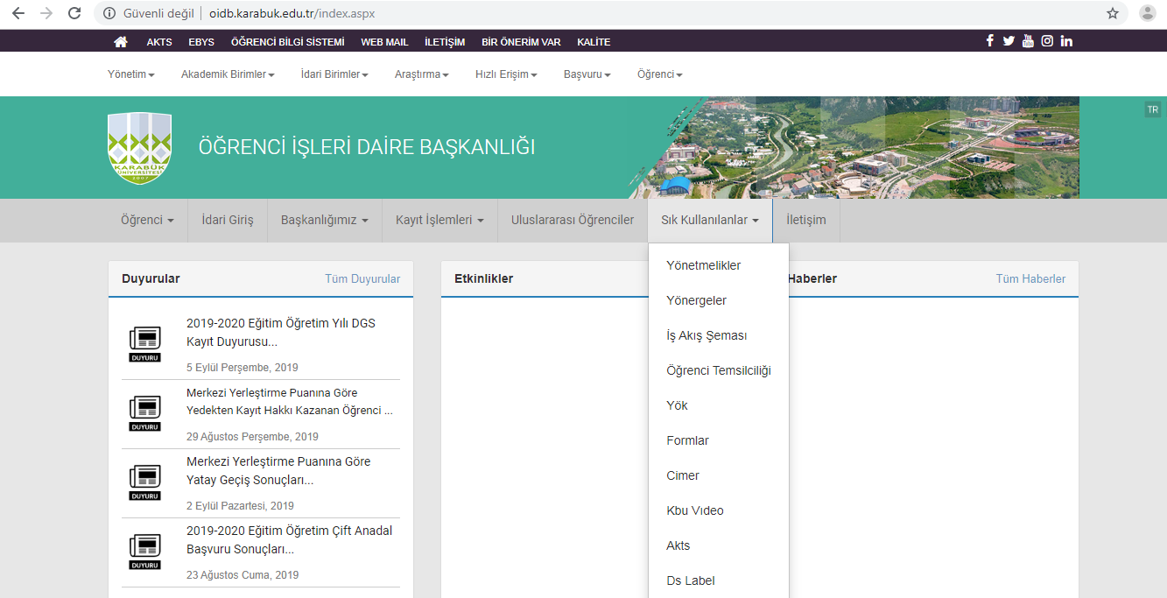
Öğrenci işleri ile ilgili mevzuat hakkında burayı takip edebilirsiniz.

Slide 11
Kayıt Yenileme
Öğrenciler, her yarıyılın başında ve akademik takvimde belirtilen süre içerisinde öğrenci katkı payını/öğrenim ücretini yatırmak ve danışmanın denetiminde dersleri seçerek kayıtlarını yenilemek zorundadır.
Kayıt yenileme işlemlerinin tümünden öğrenci sorumludur.
Bkz; Karabük Üniversitesi Ön Lisans, Lisans Eğitim-Öğretim ve Sınav Yönetmeliği Madde 8

Slide 12
Ders alma
Öğrenciler her yarıyılın başında, akademik takvimde belirtilen süreler içerisinde danışmanının denetiminde ders alma işlemlerini gerçekleştirirler. Öğrencilerin bir yarıyılda kaydolacağı derslerin toplamı 30 AKTS’dir.
Birinci sınıfta öğrenime başlayan öğrenci, kayıtlı olduğu ilk iki yarıyıla ait tüm dersleri almakla yükümlüdür. Bu öğrencilerden, ders muafiyeti talebinde bulunanlar muaf tutuldukları dersin AKTS toplamı kadar 30 AKTS sınırını aşmamak şartıyla üst yarıyıldan ders alabilirler.
Not ortalaması 2,00 olmak kaydıyla, öğrenci birbirini izleyen iki yarıyıl sonunda mezun olabilecek durumda ise bu yarıyıllarda en fazla 45 AKTS ders almasına izin verilebilir.

Slide 13
Lisans Programı Öğrencisi
İlk iki yarıyıl 30 AKTS
Üçüncü yarıyıldan itibaren;
GANO 3,00 ve üzeri – 40 AKTS
GANO 2,50-2,99 – 36 AKTS
GANO 2,49 ve altı – 30 AKTS ders alabilir.
Ön Lisans Programı Öğrencisi
İlk iki yarıyıl 30 AKTS
Üçüncü yarıyıldan itibaren 40 AKTS ders alabilir.

Slide 14
Öğrenciler, süresi içinde ve usulüne uygun olarak kaydolmadıkları derslere devam edemez ve bu derslerin sınavlarına giremez. Kaydolmadığı dersin sınavına giren öğrencinin sınavı geçersiz sayılır.
Ders alma ve bırakma günlerinden sonra öğrenci hiçbir şekilde üzerine ders alamaz ve üzerindeki dersi bırakamaz.
GANO’sunu yükseltmek isteyen öğrenciler DD ve üzeri not alınan dersleri alındığı yarıyılı izleyen üç yarıyıl içinde tekrar alabilirler. Tekrarlanan derslerde son alınan not geçerlidir.

Slide 15
Devam zorunluluğu
Derse ve uygulamalara devam zorunludur. Teorik derslerin %30’undan, uygulamalı derslerin %20’sinden fazlasına katılmayan öğrenci o dersin sınavlarına giremez.
Derslere devam durumu öğretim elemanı tarafından izlenir.

Slide 16
Eğitim-öğretim dönemleri
Bir eğitim-öğretim yılı Senatonun kararıyla ara sınav haftaları hariç, her biri en az on dört hafta veya en az yetmiş iş günü olmak üzere güz ve bahar yarıyıllarından oluşur. Güz ve bahar yarıyıllarına ek olarak staj ve yaz kursları veya yaz okulu açılabilir.
Yaz okulu üçüncü bir yarıyıl olarak kabul edilmez.

Slide 17
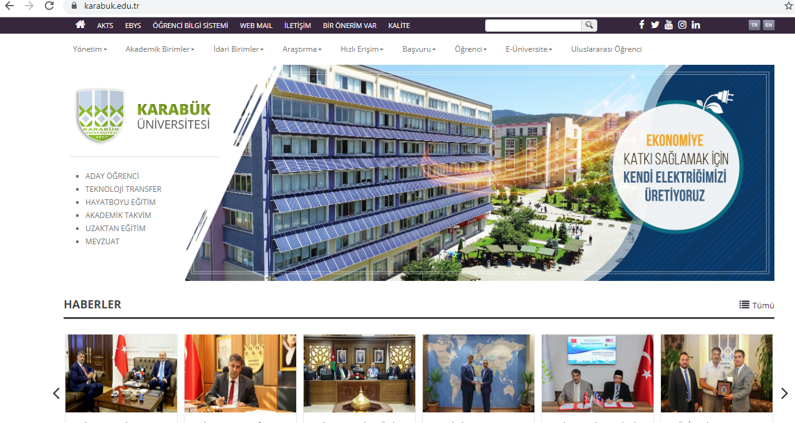
Akademik Takvim
Üniversitenin bir eğitim-öğretim yılını kapsayan akademik takvimi eğitim-öğretim yılının başlamasından önce Senato tarafından belirlenerek ilan edilir.

Slide 18
Eğitim-öğretim süresi
Öğrencilere, öğrenimlerini tamamlamak için tanınan azami süreler; yabancı dil hazırlık ve bilimsel intibak sınıfları hariç, kayıt olduğu programa ilişkin derslerin verildiği dönemden başlamak üzere, her dönem için kayıt yenileme yaptırıp yaptırmadığına bakılmadan ön lisans programlarında azami dört yıl, lisans programlarında azami yedi yıldır.
Azami öğrenim süreleri sonunda mezun olamayan öğrenciler için ilgili mevzuat hükümleri uygulanır.
Bkz; Karabük Üniversitesi Lisans ve Ön Lisans Öğrencilerinin Azami Süreleri ve Ek Sınavlar/Süreler ile İlgili Uygulama Esasları

Slide 19
Eğitim-öğretim programları
Ortak zorunlu dersler dışında, dört yıllık lisans programlarının en az 128 kredi, iki yıllık ön lisans programlarının ise en az 64 kredilik dersleri kapsaması gerekir. Her dönem için 30 AKTS kredisi olmak üzere; ön lisans programlarında 120 AKTS kredisi, lisans programlarında 240 AKTS kredisi alınması gerekir.
Bkz; Karabük Üniversitesi Ön Lisans, Lisans Eğitim-Öğretim ve Sınav Yönetmeliği Madde 11

Slide 20
Yatay geçişler
Öğrenciler ders başarı durumlarına (not ortalamasına) göre ve kayıt yaptırdıkları yıldaki Üniversiteye giriş puanına (merkezi yerleştirme puanına) göre yatay geçiş yapabilmektedirler.
Bkz; Yükseköğretim Kurumlarında Ön Lisans ve Lisans Düzeyindeki Programlar Arasında Geçiş, Çift Anadal, Yan Dal ile Kurumlar Arası Kredi Transferi Yapılması Esaslarına İlişkin Yönetmelik
Bkz; Güz ve Bahar Dönemi Ek Madde 1 Uygulama İlkeleri
Bkz; Karabük Üniversitesi Ön Lisans ve Lisans Programları Yatay Geçiş Yönergesi

Slide 21
Çift Anadal ve Yandal
Üniversitemizde öğrenim gören öğrencilerimiz gerekli şartları sağlamaları ve birimler tarafından program açılması halinde çift ana dal eğitimi alarak ikinci bir diploma sahibi, yan dal eğitimi alarak sertifika sahibi olabilmektedirler.
Bkz; Yükseköğretim Kurumlarında Ön Lisans ve Lisans Düzeyindeki Programlar Arasında Geçiş, Çift Ana dal, Yan Dal ile Kurumlar Arası Kredi Transferi Yapılması Esaslarına İlişkin Yönetmelik
Bkz; Karabük Üniversitesi Çift Ana dal ve Yan dal Programları Yönergesi

Slide 22
Özel Öğrencilik
Üniversitemiz ön lisans veya lisans öğrencileri, ilgili birim yönetim kurullarının uygun görmesi halinde başka bir üniversitenin ön lisans veya lisans programlarından özel öğrenci olarak ders alabilirler.
Bkz; Karabük Üniversitesi Özel Öğrenci Yönergesi

Slide 23
İntibaklar
Ders muafiyet talepleri ilk kayıt yaptırılan yılda akademik takvimde belirtilen tarihlerde ilgili Dekanlık/Müdürlüğe yapılır.
Hazırlık sınıfına kayıt yaptıran öğrenciler hazırlık eğitiminden sonra muafiyet talebinde bulunabilirler.
Muafiyet dilekçeleri bir defaya mahsus olmak üzere verilebilir.
Bkz; Karabük Üniversitesi Ön Lisans, Lisans Eğitim-Öğretim ve Sınav Yönetmeliği Madde 15

Slide 24
Sınavlar
- Ara sınav
- Genel sınav
- Mazeret sınavı
- Tek ders sınavı
- Seviye tespit sınavı
- Muafiyet sınavı olmak üzere altı çeşittir.

Slide 25
Her ders için en az bir ara sınav yapılır. İlgili yönetim kurulu kararı ile kabul edilen mazereti nedeniyle ara sınava giremeyen öğrenciler için, dekanlık/müdürlükçe belirlenen ve ilan edilen günde mazeret sınavı yapılır.
Bir dersin genel sınavı o dersin tamamlandığı yarıyıl sonunda yapılır. Devam koşulunu yerine getiren öğrenciler genel sınava girebilir.
Genel sınava girme hakkı olduğu halde girmeyen veya girip de başarılı olamayan öğrenciler bütünleme sınavına girebilir.
Eğitim-öğretim programındaki tüm dersleri alıp da devam koşulunu sağlayan, ancak mezuniyetleri için başarısız tek dersi kalan öğrenciler tek ders sınavına girebilirler.

Slide 26
Sınav Sonuçlarına İtiraz
Öğrenciler sınav sonuçlarına, akademik takvimde belirtilen sınav not girişlerinin öğrenci otomasyon sistemine girilmesinin son gününden itibaren üç iş günü içerisinde ilgili bölüme dilekçe vererek itiraz edebilirler.
Bkz; Karabük Üniversitesi Ön Lisans, Lisans Eğitim-Öğretim ve Sınav Yönetmeliği Madde 27

Slide 27
Başarı Notu
Ara sınav notunun başarı notuna katkı oranı % 40, genel sınav ve bütünleme sınavı notunun katkı oranı % 60 olarak hesaplanır.
Bir dersin başarılmış sayılabilmesi için, genel sınav veya bütünleme sınavı notunun, tam notun % 50’sinden, ders başarı notunun da tam notun % 50’sinden az olmaması gerekir.

Slide 28
Notlar ve dereceleri
NOT ARALIĞI HARF NOTU KATSAYI DERECELER
90-100 AA 4,00 GEÇER
86-89 AB 3,75 GEÇER
81-85 BA 3,33 GEÇER
76-80 BB 3,00 GEÇER
70-75 BC 2,75 GEÇER
65-69 CB 2,33 GEÇER
60-64 CC 2,00 GEÇER
57-59 CD 1,75 GEÇER
54-56 DC 1,33 GEÇER
50-53 DD 1,00 GEÇER
0-49 FF 0,00 GEÇMEZ
F1 GEÇMEZ, DEVAMSIZ
F2 GEÇMEZ, SINAVA GİRMEDİ
G GEÇER (Kredisiz Dersler)
K GEÇMEZ (Kredisiz Dersler)

Slide 29
Kayıt Dondurma
Kayıt dondurmak isteyen öğrencilerin akademik takvimde belirtilen mazeretli ders alma haftasının son günü mesai bitimine kadar dilekçe ile müracaat edebilirler.
Talebi doğrultusunda öğrencinin kaydı eğitim-öğretim süresince en az bir yarıyıl, en fazla iki yarıyıl dondurulabilir.
Bkz; Karabük Üniversitesi Ön Lisans, Lisans Eğitim-Öğretim ve Sınav Yönetmeliği Madde 29

Slide 30
İlişik kesme/kayıt silme
Öğrencilerin; ilgili mevzuat hükümlerine göre Üniversiteden çıkarma cezası almaları veya ilgili mevzuatta öngörülen diğer hallerin ortaya çıkması halinde Üniversite ile ilişikleri kesilir.
Ayrıca öğrenciler, istedikleri takdirde, yazılı başvuruda bulunarak kayıtlarını sildirebilirler.
Üniversiteden kaydının silinmesi halinde ödemiş olduğu öğrenci katkı payı/öğrenim ücreti iade edilmez. Bu şekilde ayrılan öğrencinin yeniden kaydı yapılmaz.

Slide 31
Mezuniyet
Kayıt olduğu programın öğretim planında yer alan tüm dersleri başarı ile tamamlayarak mezuniyete hak kazanan öğrencilerin mezuniyetleri ilgili birim yönetim kurulları tarafından yapılır ve Öğrenci İşleri Daire Başkanlığı tarafından diploma düzenlenir.
Normal süreler içerisinde mezun olan ve disiplin cezası almayan öğrencilerden;
GANO’su 3,00-349 arası olanlar «Onur Öğrencisi»
GANO’su 3,50 ve üzeri olanlar «Yüksek Onur Öğrencisi» olarak belirlenir.

